Slide 1
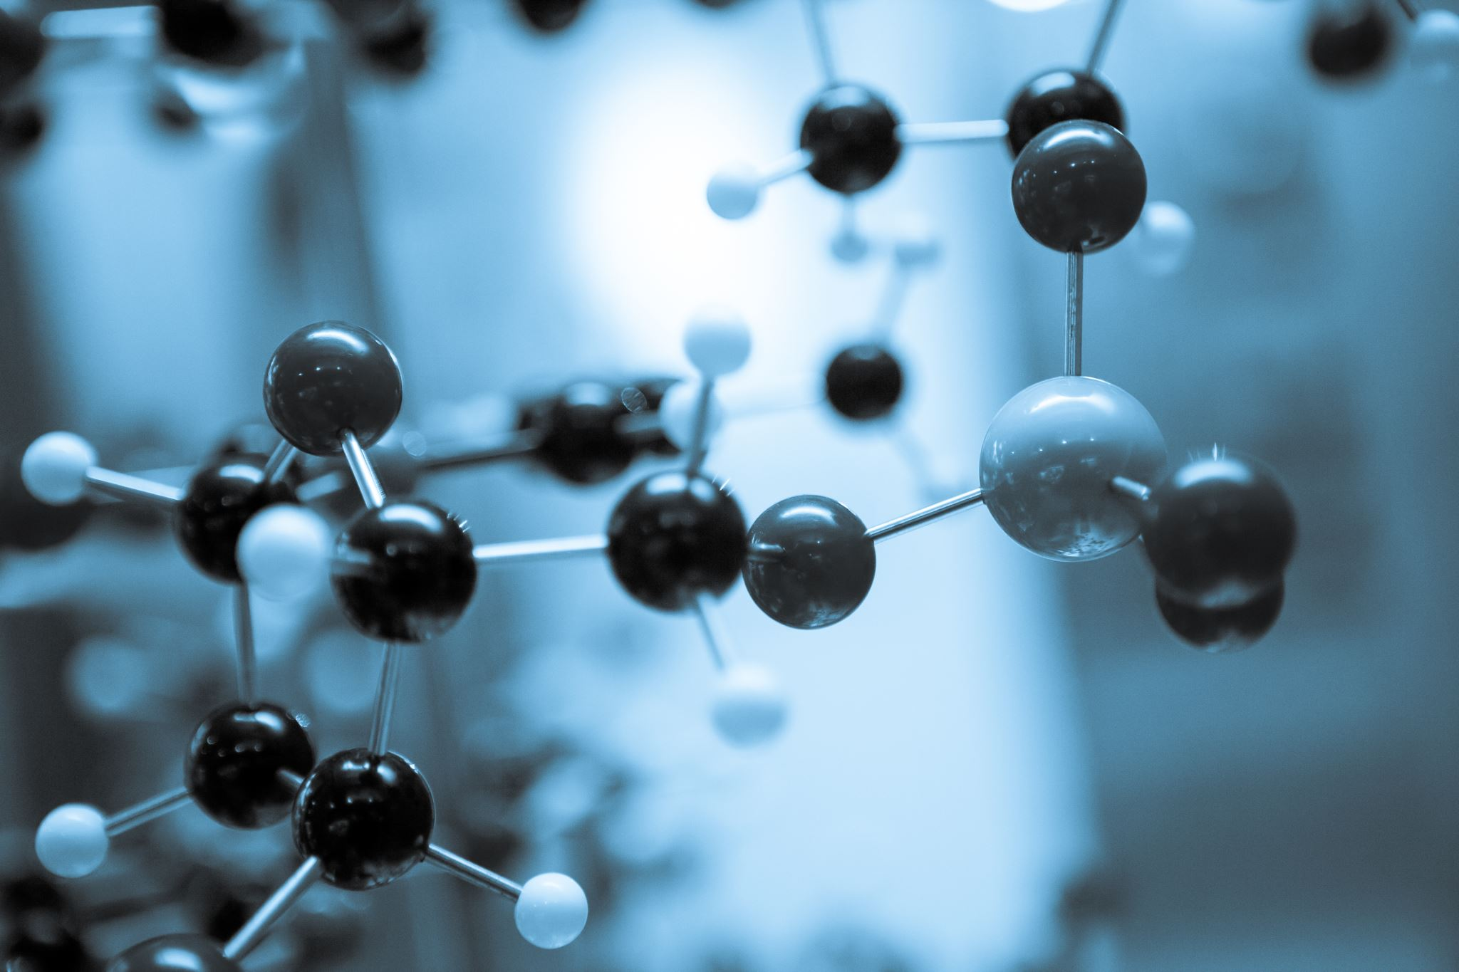
ARAŞTIRMA: Yenilikçi İlaç Araştırma Yöntemleri-4
Biyoinformatik ve Farmakogenomik
Prof. Dr. Nuno S. OSORIO
Notes:
Merhaba, Biyoenformatik ve Farmakogenomik'in büyüleyici konuları hakkındaki bu sunuma hoş geldiniz. Bu sunumda, biyoenformatik ve omik teknolojilerinin ilaç geliştirmeyi nasıl dönüştürdüğünü ve farmakogenomik kavramını nasıl somutlaştırdığını göreceğiz. Ayrıca bu alanların zorluklarını ve fırsatlarını tartışacak ve alandaki zorlukların üstesinden gelmek için bazı olası çözümleri size tanıtacağız.

Slide 2
Öğrenme Hedefleri
Tanımla
Hatırla
Yorumla
Biyoenformatik ve omiks teknolojilerinin ilaç geliştirmeyi nasıl dönüştürdüğü ve farmakogenomik kavramını nasıl somutlaştırdığı
Biyoenformatik ve omikslerin veri kalitesi, hacmi, boyutluluğu, yeniden üretilebilirliği, standardizasyonu, etiği ve gizliliğiyle ilgili karşılaştığı zorluklar
Bu zorlukların üstesinden gelmek için stratejiler ve yöntemler önermek
Açıkla
Shiny ve Streamlit çerçevelerini kullanarak biyoenformatik analizler için web uygulamaları, bunların potansiyelleri ve sınırlamaları
Notes:
Bu sunumun sonunda, biyoenformatik ve omik teknolojilerinin ilaç geliştirme alanında nasıl devrim yarattığını daha iyi anlayacak ve alandaki bazı sınırlamaları ve zorlukları ve bunların üstesinden gelmek için en iyi uygulamaları ve teknikleri belirleyebileceksiniz.

Slide 3
Sunum İçeriği
Biyoenformatik ve omiks teknolojilerine genel bakış
Farmakogenetik örnekleri
Biyoenformatikteki zorluklar
Biyoenformatikteki zorlukların üstesinden gelmek için yönler
Sonuç
Notes:
Bu derste, biyoinformatik ve omik teknolojilerine genel bir bakış sunacağız.Daha sonra farmakogenetik ile ilgili bazı örnekler vereceğiz. Biyoinformatiğin zorluklarını açıklayacağız. Bir sonraki adımda, biyoinformatikteki zorlukların üstesinden gelmek için bazı yönergeler hakkında bilgi vereceğiz. Dersi eve götürülecek mesajlarla bitireceğiz.

Slide 4
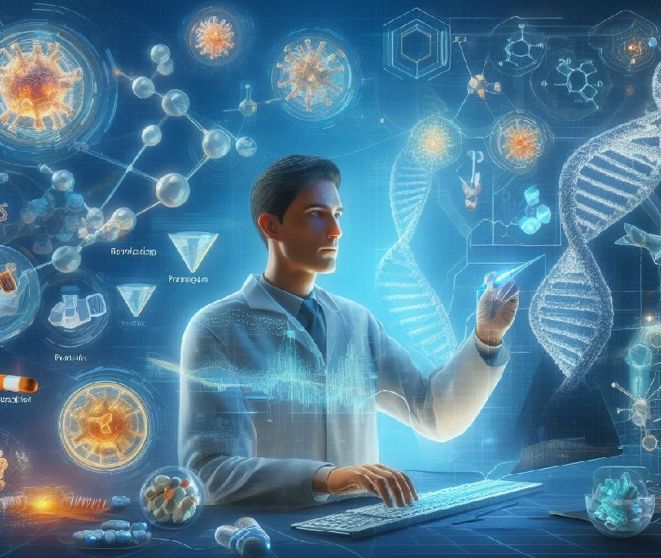
Giriş
Biyoinformatik ve Omiks:
İlaç geliştirmede devrim
Farmakogenomik:
İlaç tedavilerinin kişiselleştirilmesi
Source: generated by DALL-E 3 from a text prompt.
Notes:
Biyoenformatik, DNA, RNA, proteinler ve metabolitler (Omik verileri) gibi büyük ve karmaşık biyolojik verileri analiz etmek için hesaplamalı yöntemler kullanır. Bu veriler hastalıkların moleküler mekanizmalarını, ilaçların etkilerini ve bireyler arasındaki farklılıkları ortaya çıkarabilir. Farmakogenomik, metabolizmalarını, duyarlılıklarını ve ilaçlara karşı dirençlerini hesaba katarak ilaç tedavilerini her bireyin genetik profiline göre uyarlamaya yardımcı olabilir. Biyoenformatik ve omik teknolojileri, ilaç etkinliğini ve güvenliğini değerlendirerek ve dozajlarını ve dağıtımlarını optimize ederek farmakogenomiği destekler. Ayrıca ilaç keşfi ve geliştirme için yeni hedefler, biyobelirteçler ve yollar belirlemeye yardımcı olabilirler. Biyoenformatik, omik teknolojileri ve farmakogenomik, ilaç geliştirme alanında devrim yaratıyor ve ilaçların etkinliğini ve güvenliğini iyileştirebilir, olumsuz reaksiyonları ve yan etkileri azaltabilir. Ayrıca, geleneksel ilaçlarla tedavisi zor olan nadir veya karmaşık hastalıklar için yeni ilaçlar keşfetmeye yardımcı olabilirler. Sonraki slaytlarda bu konuları daha ayrıntılı olarak açıklayacağım.

Slide 5
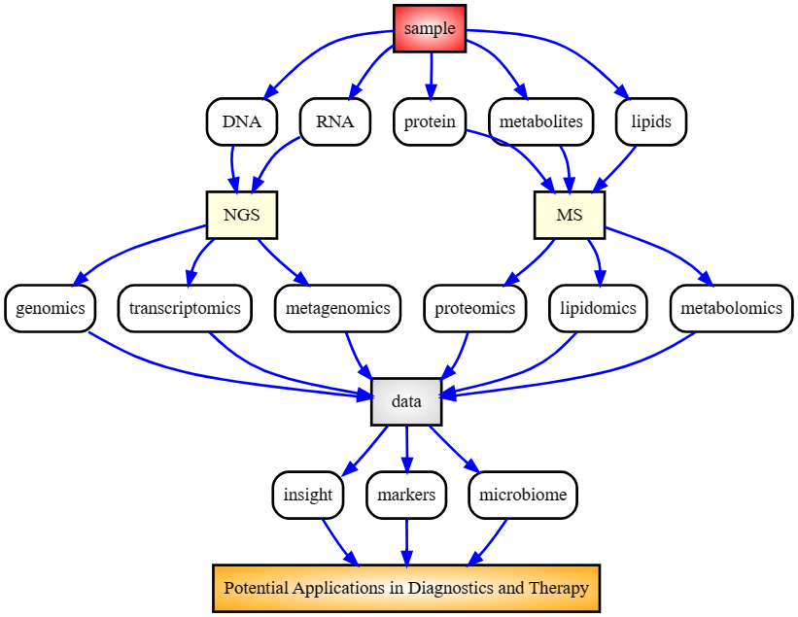
Biyoinformatik ve Omiks Teknolojileri
Overview of Bioinformatics and Omics. Source: Created by Nuno S. Osorio using DOT language.
Notes:
Çeşitli biyolojik örneklere uygulanan biyoenformatik analiz iş akışını inceleyerek başlayalım. Başlangıçta, bir hastadan, bir hayvan modelinden veya bir hücre hattından olabilecek biyolojik örneği toplarız. Örnek, kan, doku, tükürük veya başka herhangi bir biyolojik materyal olabilir. Örnek türüne bağlı olarak, DNA, RNA, proteinler, metabolitler veya lipitler gibi molekülleri çıkarmak için farklı protokoller kullanırız. Daha sonra, bu molekülleri niceliksel olarak belirler ve karakterize ederiz. DNA ve RNA için, Illumina veya Nanopore gibi yeni nesil dizileme (NGS) platformlarını kullanırız. Proteinler, metabolitler ve lipitler için kütle spektrometrisi (MS) yöntemlerini uygularız. Bunu takiben, bu tekniklerle üretilen verileri çeşitli biyoenformatik araçları kullanarak analiz ederiz. DNA için, dizileri bir referans genomuna hizalamak, varyantları belirlemek veya de novo birleştirme yapmak için genomik araçlar kullanırız. RNA için, transkript düzeyinde gen ifadesi düzeylerini ölçmek için istatistiksel yöntemler kullanırız. Hem DNA hem de RNA için, mikrobiyom bileşimini karakterize etmek için Blast gibi metagenomik araçları da kullanabiliriz. Proteinler, metabolitler ve lipitler için, molekülleri tanımlamak ve miktarlarını belirlemek için proteomik, metabolomik ve lipidomik araçlarından yararlanırız. Son olarak, farklı kaynaklardan gelen verileri analiz eder ve biyolojik içgörüler çıkarırız. Bu analiz, her örnek türü için ayrı ayrı gerçekleştirilebilir veya çoklu omik analizine entegre edilebilir. Verileri keşfetmek ve kalıpları ve korelasyonları belirlemek için görselleştirme araçlarını kullanırız. Ayrıca, analiz ve açıklama yapmak ve farklı koşullar veya gruplar arasında ayrım yapabilen biyobelirteçleri keşfetmek için istatistiksel ve makine öğrenimi araçlarını kullanırız. Bu sonuçlar daha sonra potansiyel olarak klinik uygulamalar için kullanılabilir ve farmakogenomiğin önünü açabilir.

Slide 6
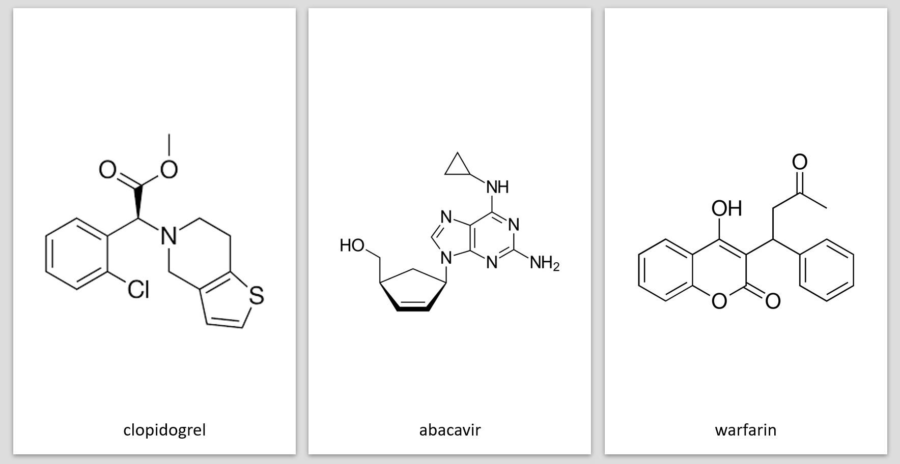
Farmakogenomik: Tıpta Yeni Bir Dönem
Source: public domain.
CYP2C19 ile klopidogrel aktivasyonu
VKORC1 ve CYP2C9 genotiplerine dayalı varfarin dozajı
HLA-B*5701'de abakavir aşırı duyarlılığı
EGFR, KRAS ve BRCA mutasyonlarını hedef alan kanser tedavisi
Notes:
Let’s explore some concrete examples of how pharmacogenomics can enhance and personalize drug development and the resulting treatment. The first two examples involve tailoring drug dosage. Clopidogrel and Warfarin are both blood thinners, but they work in different ways and their effectiveness can be influenced by an individual’s genetic makeup. Clopidogrel prevents blood clots and requires activation by an enzyme called CYP2C19 in the liver. However, certain individuals possess genetic variants that reduce the activity of CYP2C19, rendering Clopidogrel less effective. On the other hand, Warfarin functions by inhibiting an enzyme called VKORC1, which is involved in blood clotting, and its optimal dose varies widely among individuals, depending on their genetic variants of VKORC1 and CYP2C9, another enzyme that metabolizes Warfarin. Pharmacogenomics can help identify these genetic variants to adjust the dose or switch to another drug, enhancing the safety and efficacy of these treatments. The other examples relate to the evaluation of a drug’s safety and efficacy based on an individual’s genetic profile. Abacavir is an antiviral drug used to treat HIV infection. However, some people experience a severe allergic reaction to Abacavir, which can be life-threatening. This reaction is linked to a genetic marker called HLA-B*5701, present in about 5% of the population. This knowledge allows for screening of this HLA haplotype before prescribing Abacavir, thereby avoiding the risk of hypersensitivity. In the realm of cancer treatment, there are also remarkable examples of successful applications of pharmacogenomics. For instance, EGFR is a protein that stimulates cell growth and is mutated in some lung cancers. Drugs that inhibit EGFR can eliminate these tumors. However, some tumors also have mutations in KRAS, another protein that activates cell growth. These tumors are resistant to EGFR inhibitors. Pharmacogenomics can help test for EGFR and KRAS mutations and select the most effective treatment. Additionally, BRCA is a gene that repairs DNA damage and is mutated in some breast and ovarian cancers. Drugs that interfere with DNA repair can kill these cancer cells. Pharmacogenomics can help identify BRCA mutations and offer personalized therapy. Pharmacogenomics has also been applied to rare diseases such as Cystic Fibrosis.

Slide 7
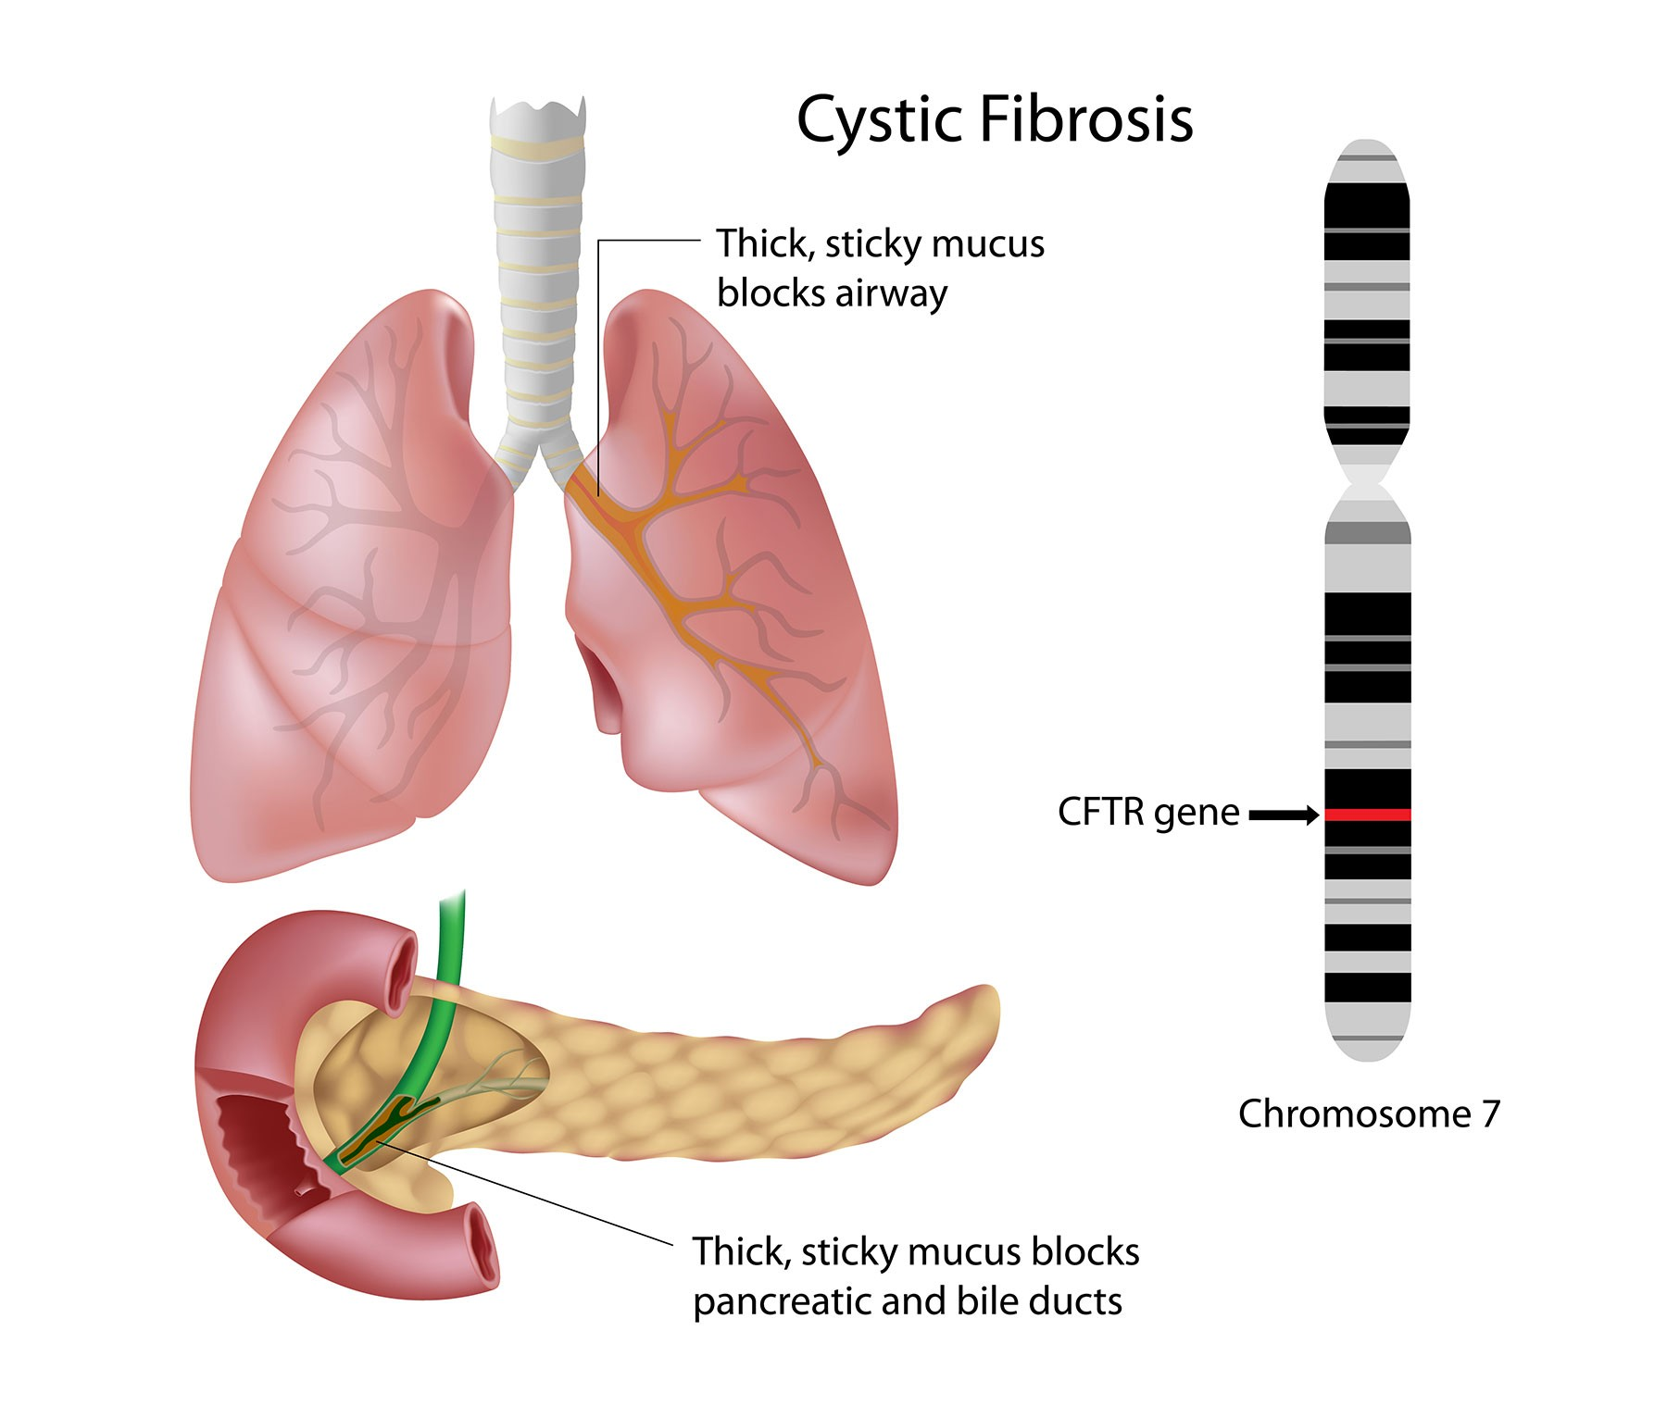
Farmakogenomik: Tıpta Yeni Bir Dönem
Ivacaftor: kistik fibroz için biyoenformatik ve omik odaklı bir ilaç
Genomik: Ivacaftor adaylarını seçmek için hastalarda CFTR mutasyonlarının taranması
Transkriptomik ve Proteomik: Ivacaftor tedavisinden önce ve sonra hasta hücrelerinde CFTR ekspresyonunun ve işlevinin değerlendirilmesi
Causes of Cystic fibrosis. Source: https://www.cysticfibrosisdna.com/
Notes:
Cystic Fibrosis, a disease that affects the lungs and pancreas, is caused by mutations in the CFTR gene located on chromosome 7. These mutations disrupt the function of the protein deregulating the movement of chloride ions across cell membranes, resulting in thick and sticky mucus that clogs the airways and organs. Ivacaftor exemplifies a bioinformatics and omics-driven drug that restores the activity of the CFTR protein. It achieves this by binding to the protein and increasing its open probability. However, Ivacaftor is only effective for patients with specific mutations in the CFTR gene. Therefore, pharmacogenomics plays a crucial role in screening for CFTR mutations in patients to identify suitable candidates for Ivacaftor treatment. Furthermore, pharmacogenomics can assist in evaluating the expression and function of the CFTR protein in patient cells before and after Ivacaftor treatment, utilizing transcriptomics and proteomics techniques. Ivacaftor stands as a remarkable testament to how bioinformatics and omics can facilitate drug development and enable personalized medicine, even for rare diseases.
:

Slide 8
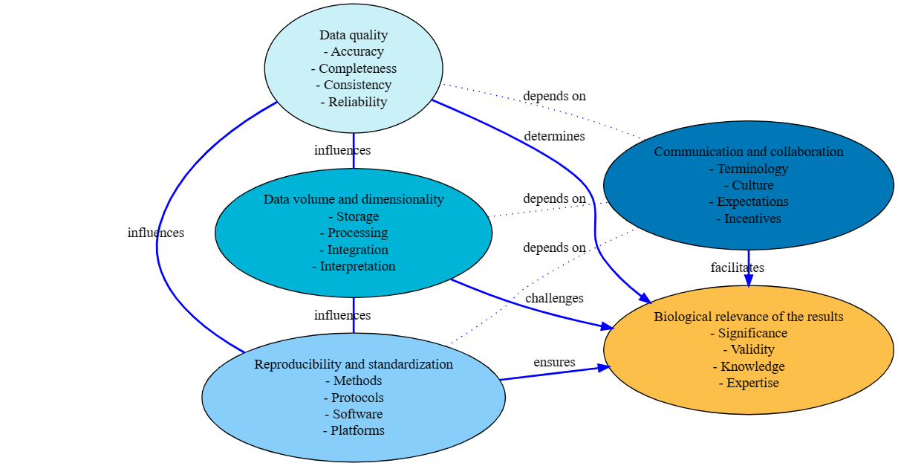
Biyoenformatik ve Omiks'teki Zorluklar
Challenges in bioinformatics and omics. Source: Created by Nuno S. Osorio using DOT language.
Notes:
Gösterdiğimiz gibi, biyoenformatik ve omikler farmakogenomiği ve kişiselleştirilmiş tıbbı devrim niteliğinde değiştirmiştir, ancak aynı zamanda birçok zorluk ve sınırlamayla da karşı karşıyadırlar. Bu zorluklardan bazılarını gösteren bu diyagrama bakalım:
Veri Kalitesi: Kullandığımız ve ürettiğimiz veriler ne kadar iyi? Düşük veri kalitesi yanlış sonuçlara ve kaynakların israfına yol açabilir.
Veri Hacmi ve Boyutluluğu: Ele aldığımız veriler ne kadar ve ne kadar karmaşık? Yüksek verimli teknolojiler, verimli depolama, işleme, entegrasyon ve yorumlama gerektiren büyük miktarda veri üretir.
Yeniden Üretilebilirlik ve Standardizasyon: Sonuçlarımız ne kadar güvenilir ve tutarlı? Sonuçlarımızın yeniden üretilebilirliğini sağlamak için aynı veya eşdeğer yöntemleri, protokolleri, yazılımları ve platformları kullanmamız gerekir.
İletişim ve İş Birliği: Bilgi ve birikimi ne kadar iyi paylaşıyor ve entegre ediyoruz? Biyoenformatik ve omiklerden en iyi şekilde yararlanmak için biyologlar, kimyagerler, klinisyenler, bilgisayar bilimcileri, istatistikçiler ve mühendisler gibi farklı paydaşlarla birlikte çalışmamız gerekir. Bu diyagramın en yenilikçi yönlerinden biri, çok alakalı ancak sıklıkla göz ardı edilen bir şeydir.
Sonuçların Biyolojik Alakalılığı: Sonuçlarımız ne kadar anlamlı ve uygulanabilir? Sonuçlarımızı doğrulamamız ve gerçek dünya uygulamalarına dönüştürmemiz gerekiyor. Bu zorluklar birbiriyle ilişkilidir ve sonuçların biyolojik alakalılığını etkiler. Örneğin, verilerin kalitesi ve hacmi sonuçların yeniden üretilebilirliğini etkileyebilirken, etkili iletişim ve iş birliği veri kalitesini iyileştirebilir ve sonuçların biyolojik alakalılığını garanti edebilir.”

Slide 9
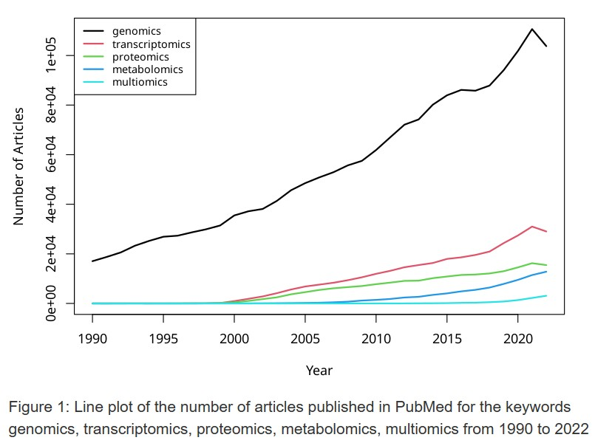
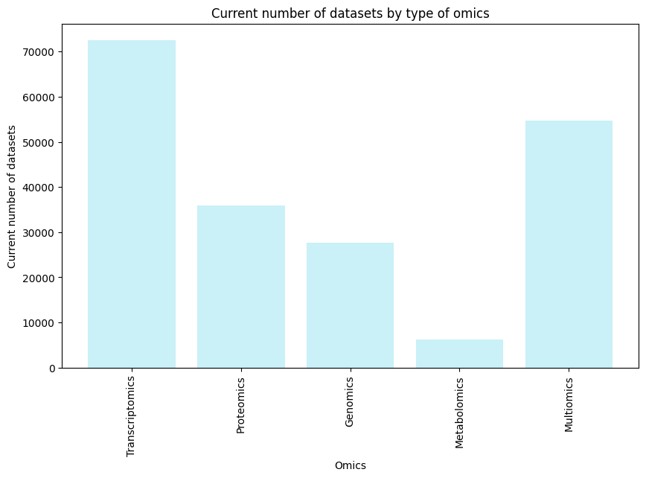
Büyük Veri Hacmi
Trends in NCBI of omics kewords. Created by NS. Osorio using R.
Datasets in OmicsDI (Nov.23). Created by NS. Osorio using Python
Notes:
Gerçekten de, biyoenformatik ve omiklerde büyük veri hacimlerini işleme zorluğu önemli bir engel olmaya devam ediyor. İlk grafikte gözlemleyebileceğimiz gibi, bu zorluğun genişlemeye devam etmesi muhtemeldir, omikler üzerine PubMed'deki yayın anahtar kelimelerinin eğilimleri son yıllarda artmaya devam etti. Bu çalışmaların ürettiği veri kümelerinin sayısı hakkında bir fikir edinmek için, OmicsDI'dan gelen verileri görüntülemek üzere ikinci grafiğe bakabiliriz. Bu platform, genomik, proteomik, transkriptomik ve metabolomik dahil olmak üzere birden fazla omik çalışmasından gelen veri kümelerini entegre etmek için benzersiz bir altyapı sağlar. Şu anda, örneğin 70.000'den fazla transkriptomik veri kümesi gibi birkaç bin veri kümesini katalogluyorlar. Ancak, bu veri kümelerinin büyük çoğunluğu yalnızca orijinal yazarlar tarafından araştırıldı ve hala yeniden analiz edilip entegre edilmesi gerekiyor. Bu, bu veri kümelerinin kullanılmayan potansiyelini ve verimli omik veri analizi için hesaplamalı tekniklere ve araçlara olan ihtiyacı vurgular.

Slide 10
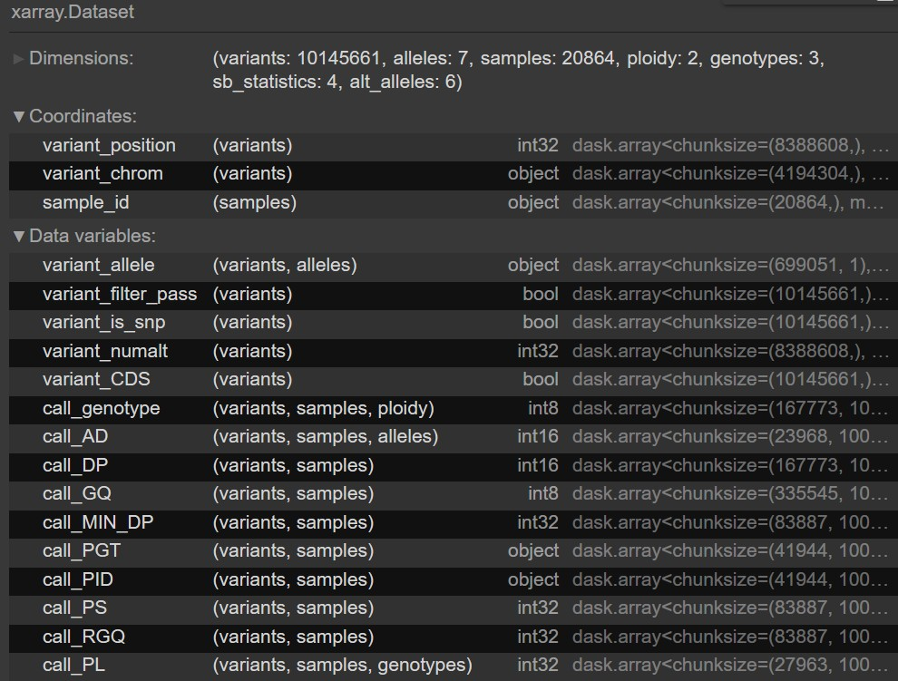
Yüksek Boyutluluk
Omiks verilerinin birçok boyutu vardır (genler, varyantlar, proteinler, metabolitler, hücreler...)
Bazı boyutlar anlamlı değildir ve analizi belirsizleştirebilir
Visualization of the xarray of MalariaGen release 7
Notes:
Biyoenformatik ve omik alanını etkileyen bir diğer önemli zorluk ise "boyutluluk laneti"dir. Bu terim, omik verilerinde karşılaşılanlar gibi yüksek boyutlu alanlardaki verileri analiz ederken ve düzenlerken ortaya çıkan ve düşük boyutlu ortamlarda ortaya çıkmayan olguları ifade eder. Omik verilerinin genler, varyantlar, proteinler, metabolitler, hücreler, dokular, popülasyonlar ve daha fazlası dahil olmak üzere birçok boyutu vardır. Omik verilerinin karmaşıklığına ve yüksek boyutluluğuna bir örnek, MalariaGEN Pf7 veri sürümünden veri dizisinin bir kısmını gösteren görüntüde tasvir edilmiştir. Bu sürüm, insan sıtmasının en şiddetli formundan sorumlu parazit olan Plasmodium falciparum'un dünya çapında 20.000'den fazla örneğine ait genom varyasyon verilerini içerir. Veriler, parazit genomunda milyonlarca genetik varyantı içerir ve geniş ve karmaşık çok boyutlu bir veri kümesini temsil eder. Ancak, bu verilerin anlamlı analizi, gereksiz veya bilgilendirici olmayan boyutların kaldırılmasını gerektirir.

Slide 11
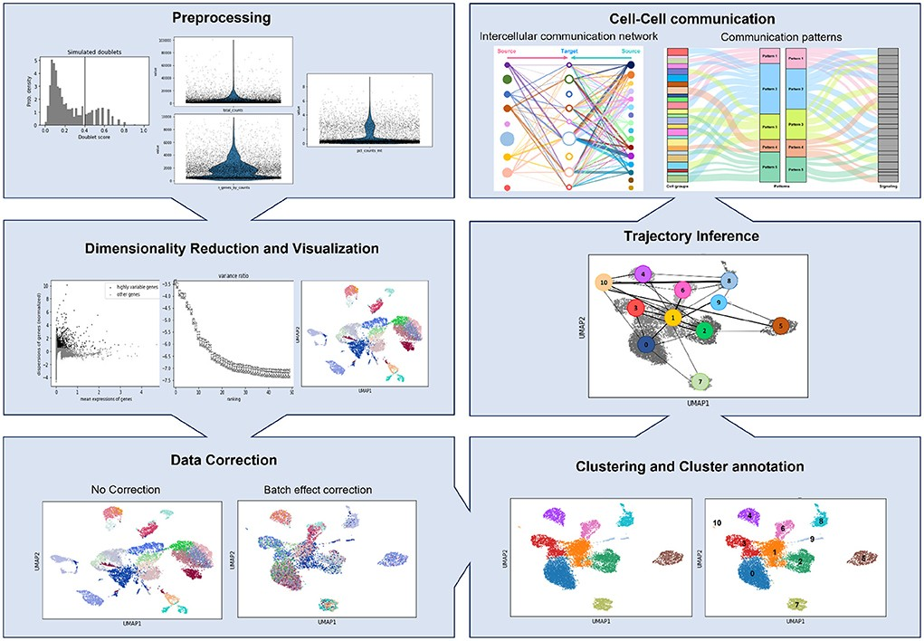
Standardizasyon ve Veri Kalitesi
Omiks veri kümeleri gürültülü, heterojen ve karmaşıktır (teknik gürültü, toplu etki, farklı formatlarda, farklı yapılarda saklanan veriler, vb.)
Example of scRNA-seq Analysis in Python. Source: 10.3389/fmicb.2022.989464
Notes:
Ayrıca, omik veri kümeleri gürültülü, heterojen ve karmaşıktır: Omik verileri farklı kaynaklardan, platformlardan ve deneysel tasarımlardan ve modellerden gelir ve bunlar teknik gürültü, toplu etkiler ve genel veri heterojenliği getirir. Bu faktörler verilerin ve analiz sonuçlarının kalitesini ve güvenilirliğini etkileyebilir. Slayt, hücre filtreleme, gen filtreleme, log dönüşümü, ölçekleme, toplu düzeltme ve boyut azaltma gibi çeşitli ön işleme ve normalleştirme adımlarını içeren tek hücreli bir RNA dizileme analiz hattının bir örneğini göstermektedir. Bu adımlar scRNA-seq verilerinin kalitesini ve yorumlanabilirliğini iyileştirmeye yardımcı olur.

Slide 12
İşbirliği, Yeniden Üretilebilirlik ve Gizlilik
Açık ve son derece işbirlikçi bir ortamda çalışmak
Veri, kod ve kapsayıcı biyoenformatik boru hatlarını paylaşmak
Bu arada, genomik veriler gibi hassas verileri etik bir şekilde ele almak ve gizliliğini sağlamak
Created by Nuno S. Osorio using Microsoft Designer.
Notes:
Shiny, Streamlit, Docker, Nextflow, Galaxy, Github gibi çeşitli platformlar biyoenformatik alanında devrim yarattı. Erişilebilirliği artırmak, iş birliğini teşvik etmek ve bilimsel topluluk içinde incelemeyi desteklemek için titizlikle tasarlanan bu platformlar, omik analizler ortaya çıktıkça bilgi ve bakış açılarını paylaşmak için sezgisel bir arayüz sağlar. Bu, açık, son derece iş birlikçi ve yeniden üretilebilir bir ortamı teşvik eder. Ancak, hassas omik verilerinin gizliliği ve etik muamelesiyle ilgili yeni zorluklar da sunarlar. Daha açık ve iş birlikçi bir bilimsel dünyaya doğru ilerledikçe, paylaşılan verilerin faydası ile bireylerin gizlilik hakları arasında bir denge kurmak çok önemlidir. Kişisel veya tanımlanabilir bilgileri içerebilen hassas Omiks verileri son derece dikkatli bir şekilde ele alınmalıdır. Mevcut veri paylaşım politikaları uluslararası alanda tekdüze değildir ve katılımcıların haklarını korumak için her zaman gereken güvenlik önlemlerine sahip olmayabilir. Dahası, veri toplama, depolama ve kullanımında şeffaflık çok önemlidir. Sonraki slaytlarda, bazı büyük zorlukların üstesinden nasıl gelineceğine veya en azından nasıl azaltılacağına odaklanacağız. Odadaki fili ele alarak başlayalım: Veri boyutu ve boyutluluğu.
:

Slide 13
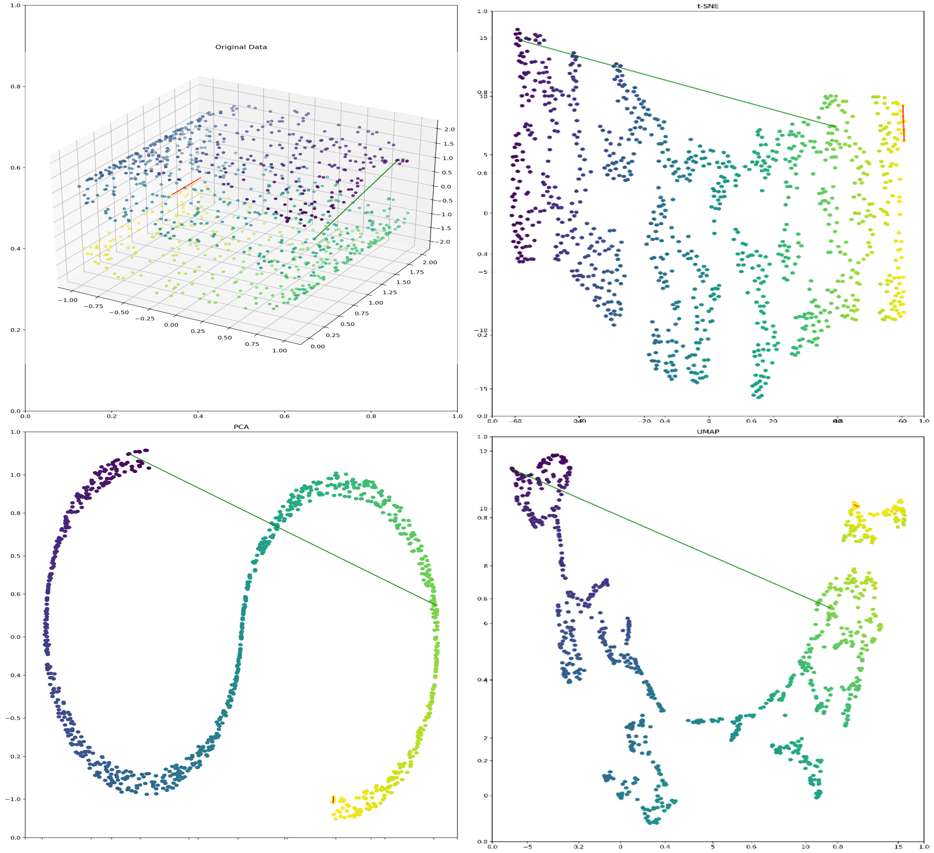
Zorlukların Üstesinden Gelmek: Boyut ve Boyutluluk
Depolama ve işleme için bellek açısından verimli veri nesneleri (xarray, netCDF, HDF5, vb.).
Boyut azaltma teknikleri (PCA, UMAP, t-SNE, vb.).
Dimensionality Reduction. Source: 10.1002/bmb.21800. Interactive version: http://reduce.streamlit.app
Notes:
Omik verilerinin boyutu ve boyutluluğu bunaltıcı görünebilirken, bu yönü yönetmek için emrimizde çeşitli araçlar ve teknikler bulunmaktadır. Depolama ve düzenleme için bellek açısından verimli veri nesnelerini kullanabiliriz. xarray, netCDF, HDF5 ve diğerleri gibi araçlar, büyük veri kümelerini verimli bir şekilde depolamamızı ve bunları kolayca düzenlememizi sağlar. Bu araçlar, hesaplama kaynaklarını tüketmeden önemli miktarda veriyi işlememizi sağlar. Ancak, verileri yönetmek yalnızca ilk adımdır. Ayrıca bunları yorumlamamız gerekir. Boyut azaltma tekniklerinin paha biçilmez olduğu yer burasıdır. PCA (Ana Bileşen Analizi), UMAP (Tekdüze Çok Katlı Yaklaştırma ve Projeksiyon) ve t-SNE (t-Dağıtılmış Stokastik Komşu Gömme) gibi teknikler, verilerimizin özünü damıtmamıza yardımcı olur. Verilerimizin boyutluluğunu azaltarak görselleştirmeyi ve yorumlamayı basitleştirirler. Bu yöntemlerin, her birinin kendine özgü güçlü ve zayıf yönleri olan farklı matematiksel algoritmalara dayandığını belirtmek önemlidir. İndirgeme alanı, orijinal çok boyutlu ortamın sadık bir yansıması değildir, ancak veri keşfi ve desen tanıma için yararlı bir yaklaşım sağlar. Resim, doğrusal yöntem PCA'nın verilerin genel yapısını etkili bir şekilde ortaya çıkardığı bir örneği göstermektedir. Ancak bazı durumlarda, noktalar arasındaki mesafeyi doğrusal olmayan yöntemler UMAP ve t-SNE kadar iyi koruyamayabilir. Bu nüanslar, farklı boyutsallık indirgeme tekniklerinin altında yatan varsayımları ve özellikleri anlamanın önemini vurgular.
:

Slide 14
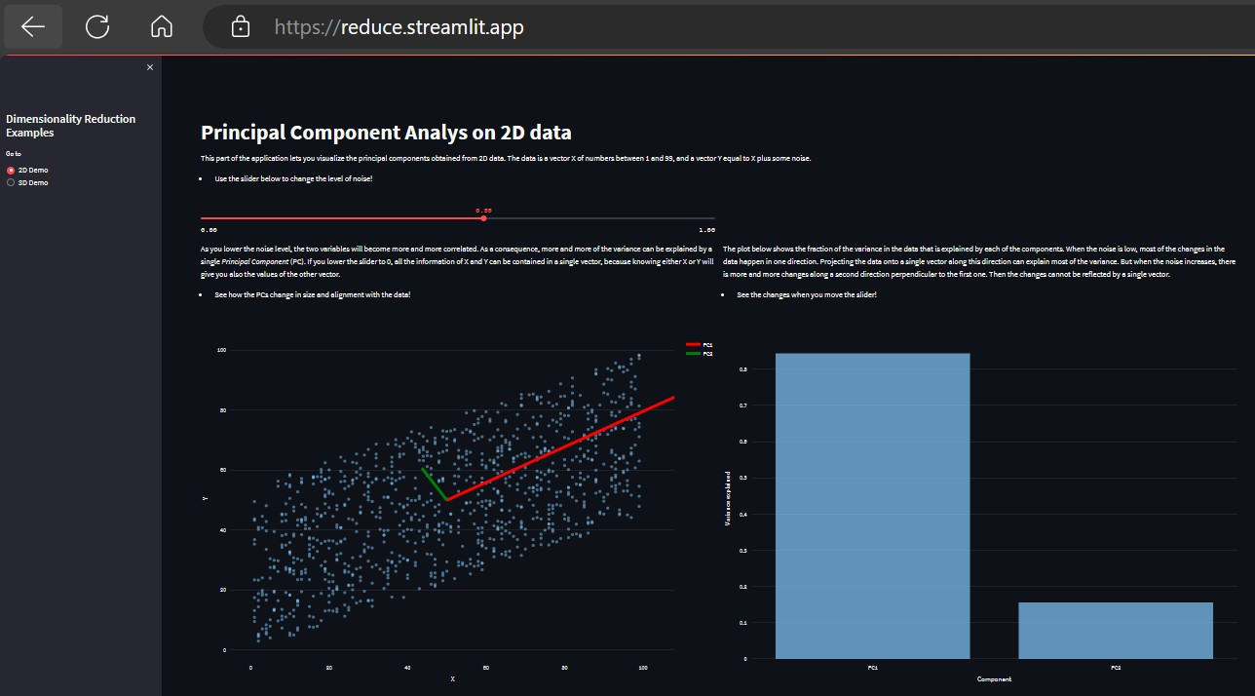
Zorlukların Üstesinden Gelmek: İşbirliği
Streamlit ve Shiny, sırasıyla Python ve R ile veri uygulamaları oluşturmak için kullanılan araçlardır.
Bu uygulamalar, ekiplerin farklı analizleri ve araçları etkileşimli olarak keşfetmesine yardımcı olur.
Source: 10.1002/bmb.21800. Interactive version: http://reduce.streamlit.app
Notes:
Şimdi biyoenformatiğin hızla gelişen ve heyecan verici bir yönüne geçiyoruz: iş birliğini geliştirmenin yollarını geliştirmek. Biyoenformatik platformları, analizi daha erişilebilir hale getirmek ve disiplinler arası araştırmacı ve biyoenformatikçi ekipleri arasındaki iş birliğini teşvik etmek için geliştirilmiştir. Bu, ilaç keşfi ve geliştirme gibi karmaşık alanlarda çok önemlidir. Bu platformlar, omik analizi gerçekleştirilirken bilgi ve görüşlerin daha sezgisel bir şekilde paylaşılmasına olanak tanır ve disiplinler arası araştırma ekiplerinin biyoenformatik analizinin yolunu "canlı modda" etkilemesini sağlar. Streamlit ve Shiny, sırasıyla Python ve R ile veri uygulamaları oluşturmak için kullanılan araçlardır. Burada Python ve Streamlit kullanılarak geliştirilen bir uygulamanın örneğini görebilirsiniz; uygulamayı ziyaret edebilir ve kullanıcının gerçek zamanlı olarak etkileşime girmesine ve analizdeki parametreleri ayarlamasına olanak tanıdığını görebilirsiniz.
:

Slide 15
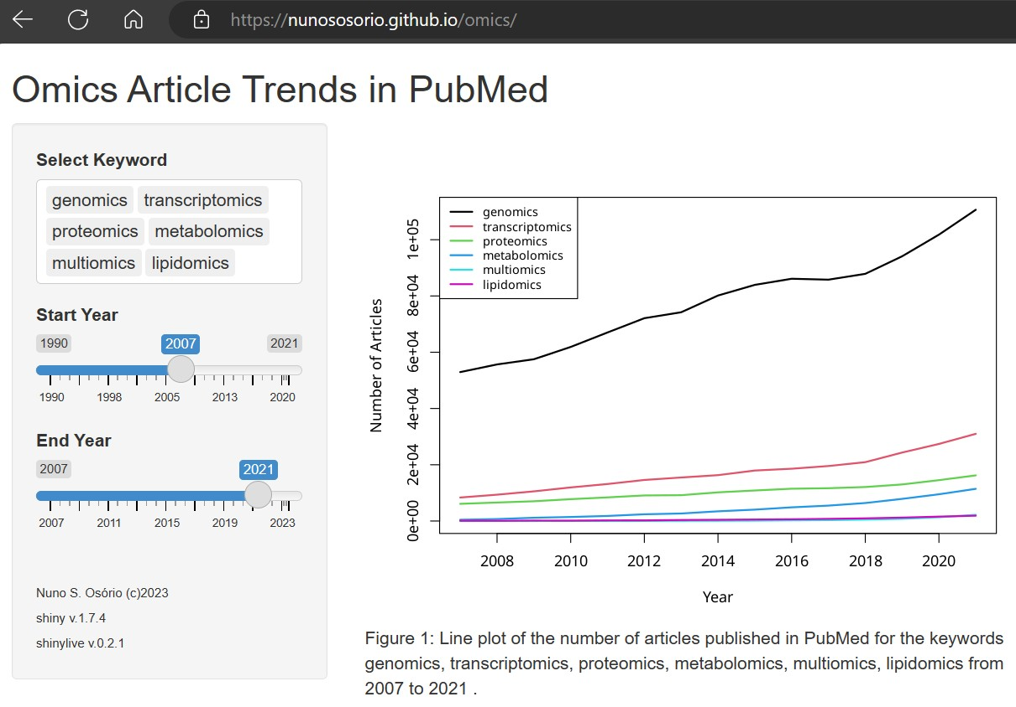
Zorlukların Üstesinden Gelmek: İşbirliği
Shiny ve Streamlit uygulamalarının R veya Python ile bir web sunucusuna ihtiyacı vardır
ShinyLive uygulamaları daha esnek ve özel olabilen statik bir web sunucusunda çalışabilir
ShinyLive uygulamaları yavaş yüklenebilir ve bazı paketlerden yoksun olabilir
Interactive data app build with Shinylive: https://nunososorio.github.io/omics/
Notes:
Shiny ve Streamlit uygulamalarının R veya Python ile bir web sunucusuna ihtiyacı vardır. Buna karşılık, ShinyLive uygulamaları daha esnek ve özel olabilen statik bir web sunucusunda çalışabilir. Ancak, ShinyLive uygulamaları yavaş yüklenebilir ve bazı paketlerden yoksun olabilir. Burada ShinyLive ile oluşturulmuş etkileşimli bir veri uygulamasının örneğini görebilirsiniz. URL'yi ziyaret ederseniz, uygulamanın yüklenmesinin yaklaşık 30 saniye sürdüğünü, ancak yüklendikten sonra iyi bir performansa sahip olduğunu ve veri analizi parametrelerinin kolayca özelleştirilmesine izin verdiğini göreceksiniz. Bu notla sunumu sonlandırıyoruz.
:

Slide 16
Sorular ve Tartışma
SORU VE CEVAP
DENEYİMLERİN PAYLAŞIMI
ÖZETLEYELİM
Notes:
Lütfen konu hakkında daha ayrıntılı bilgi edinmek için web sitemizde bulunan kitap ve diğer dokümanları inceleyiniz. Aklınıza takılan veya anlaşılmayan hususlar için sosyal medya hesaplarımızı kullanabilirsiniz.

Slide 17
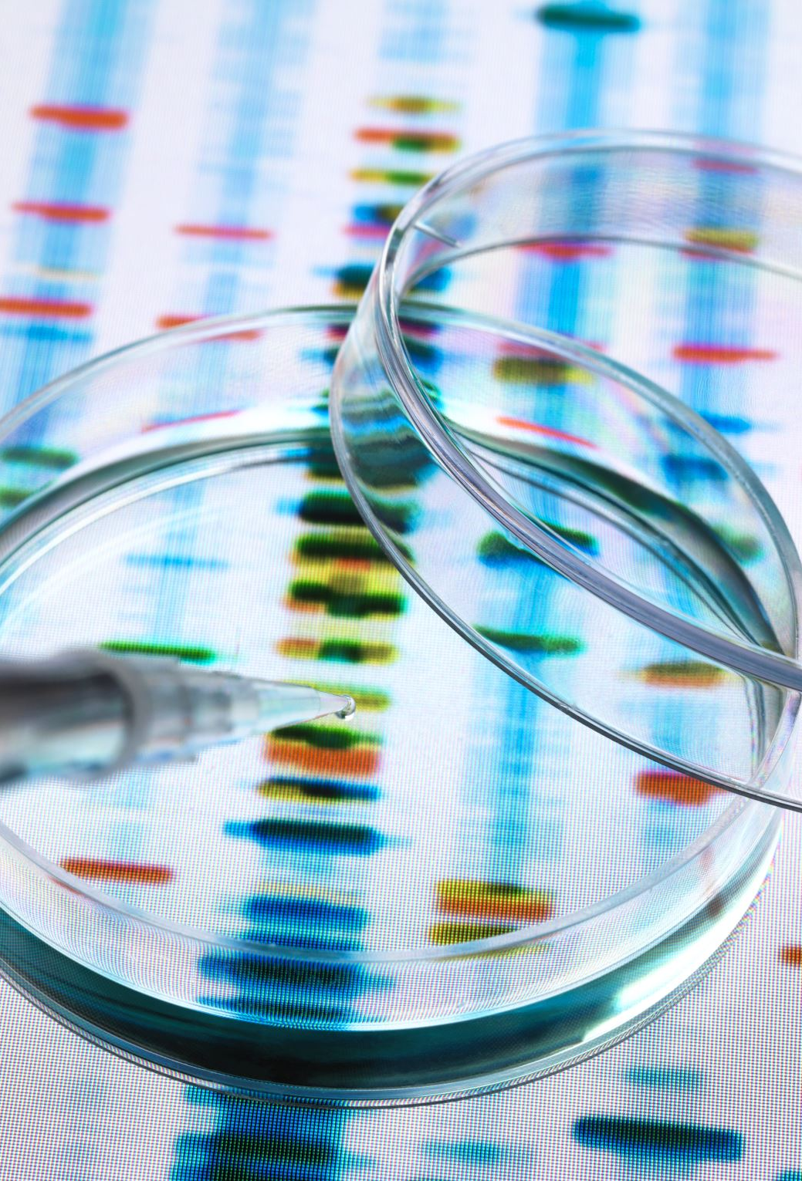
Biyoinformatik ve Farmakogenomik Özet
Biyoenformatik ve omiksler,:
Moleküler verilere dayalı ilaçları geliştirmemize ve kişiselleştirmemize yardımcı olur
Zorlukları arasında veri kalitesi, yeniden üretilebilirlik, etik ve gizlilik yer alır
Tıp ve sağlık hizmetlerinde kullanımında potansiyeli ve riskleri arasında ilaç etkinliğini, güvenliğini ve kişiselleştirmeyi iyileştirmenin yanı sıra etik, yasal ve sosyal sorunlarını ele almak yer alır
Notes:
Biyoenformatiğin ve omiklerin moleküler verilere dayalı ilaçları geliştirmemize ve kişiselleştirmemize nasıl yardımcı olduğunu öğrendik. İvacaftor ve warfarin gibi örnekler gördük. Biyoenformatiğin ve omiklerin veri kalitesi, yeniden üretilebilirlik, etik ve gizlilik gibi zorluklarını tartıştık. Bunların üstesinden gelmek için stratejiler ve yöntemler önerdik. İlaç etkinliğini, güvenliğini ve kişiselleştirmeyi iyileştirmenin yanı sıra etik, yasal ve sosyal sorunları ele alma gibi tıp ve sağlık hizmetleri için biyoenformatiğin ve omiklerin potansiyelini ve risklerini vurguladık. Bunun ne kadar ilginç ve yararlı olduğunu gördük. İlginiz için teşekkür ederim.

Slide 18
Ek Kaynaklar
Afgan, Enis et al. (May 2018). “The Galaxy platform for accessible, reproducible and collaborative biomed- ical analyses: 2018 update”. In: Nucleic Acids Research 46.W1, W537–w544. issn: 0305-1048. doi: 10.1093/nar/gky379. eprint: https://academic.oup.com/nar/article-pdf/46/W1/W537/ 25110642/gky379.pdf. url: https://doi.org/10.1093/nar/gky379.
Argelaguet, Ricard et al. (June 2018). “Multi-Omics Factor Analysis—a framework for unsupervised inte- gration of multi-omics data sets”. In: Molecular Systems Biology 14.6. issn: 1744-4292. doi: 10.15252/ msb.20178124. url: http://dx.doi.org/10.15252/msb.20178124.
Armitage, Emily G. and Andrew D. Southam (Aug. 2016). “Monitoring cancer prognosis, diagnosis and treatment efficacy using metabolomics and lipidomics”. In: Metabolomics 12.9. issn: 1573-3890. doi: 10.1007/s11306-016-1093-7. url: http://dx.doi.org/10.1007/s11306-016-1093-7.

Slide 19
Bu doküman
"2022-1-TR01-KA220-VET-000088373 Erasmus Project
A UNIVERSAL STRATEGIC NECESSITY: FROM MOLECULE TO DRUG»
için hazırlanmıştır
""Erasmus+ Programı kapsamında Avrupa Komisyonu tarafından desteklenmektedir.
Ancak burada yer alan görüşlerden Avrupa Komisyonu ve Türkiye Ulusal Ajansı sorumlu tutulamaz."
Notes:
Evrensel bir gereklilik: Molekülden İlaca Projesi
"Erasmus+ Programı kapsamında Avrupa Komisyonu tarafından desteklenmektedir.
Ancak burada yer alan görüşlerden Avrupa Komisyonu ve Türkiye Ulusal Ajansı sorumlu tutulamaz."

Slide 20
Proje Partnerleri

Slide 21
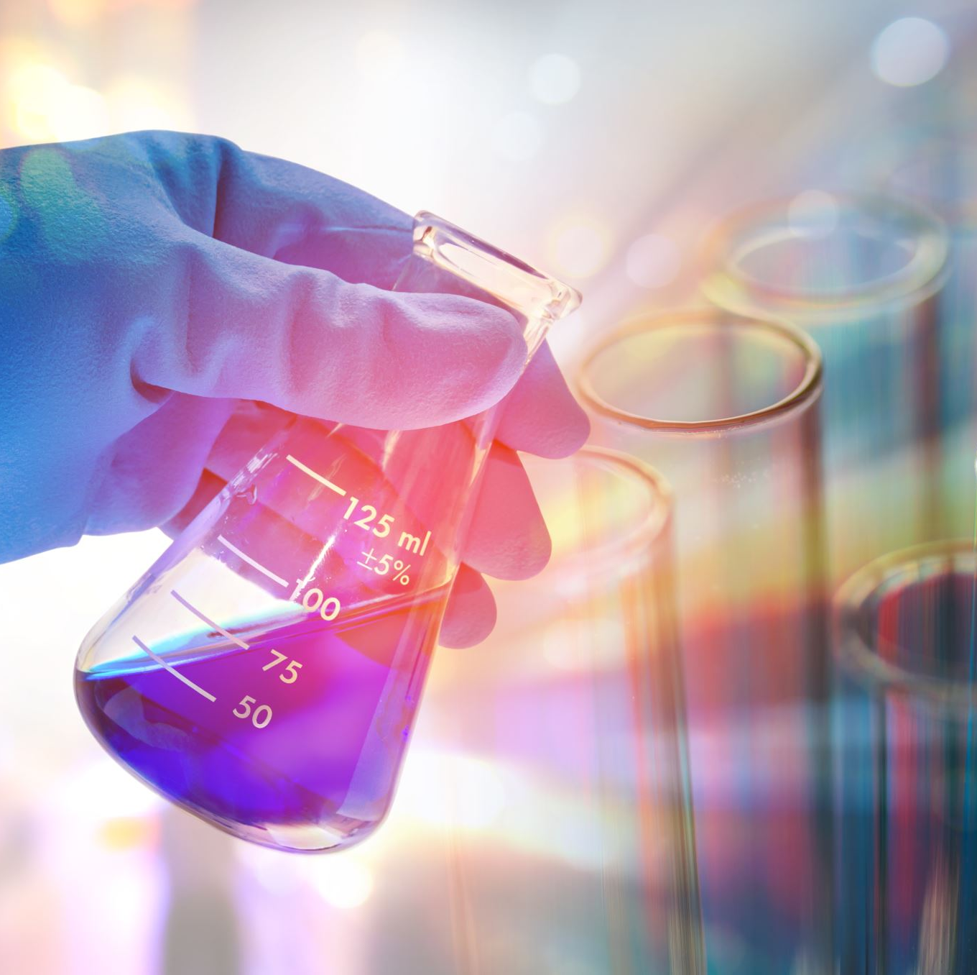
Teşekkürler
Notes:
Projemize desteklerinden ötürü Avrupa Komisyonu’na ve proje ekibinde yer alarak katkıda bulunan tüm üyelerimize ve proje kapsamındaki etkinliklere katılan herkese teşekkür ederiz.

